Slide 1






义务教育《信息科技》三年级上册 / 第2单元 体验在线课余生活
第7课 逛逛在线博物馆
——在线参观
淮北市人民路学校 谢巍

Slide 2

项目情境
准备间
活动室
收获园
挑战台
1．分享在线虚拟参观技巧
2．在线参观和实地参观的区别
3．活动评价
1 ．继续探究了解“国家自然博物馆”
2 ．尝试在线参观“云旅游”。
1．选用数字设备
2．了解自然博物馆网页内容
3．明确参观任务，拟定参观方案
1．浏览展馆全貌
2．交互了解细节

Slide 3
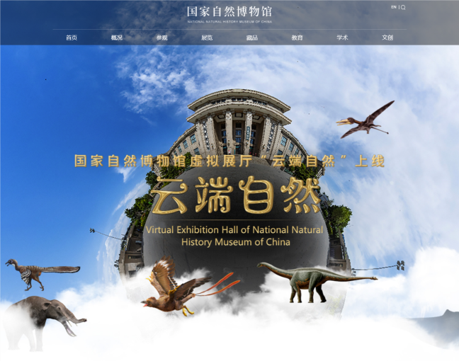

项目情境
我们一起开始今天的精彩之旅！
科学课上，老师介绍了丰富的动物知识，李徽很有兴趣,但由于他的父母工作忙没时间带他实地参观。因此，李徽决定通过在线方式进行虚拟参观深入了解他所喜欢的动物的生活习性。

Slide 4

准备间
1．选用数字设备
2．了解自然博物馆网页内容
3．明确参观任务，拟定参观方案

Slide 5
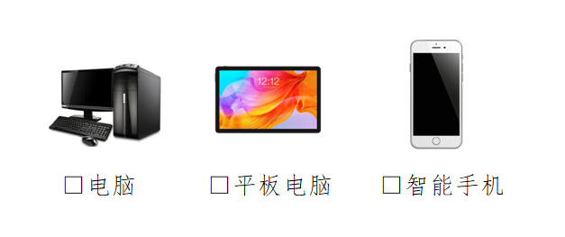
1 .选用数字工具

Slide 6

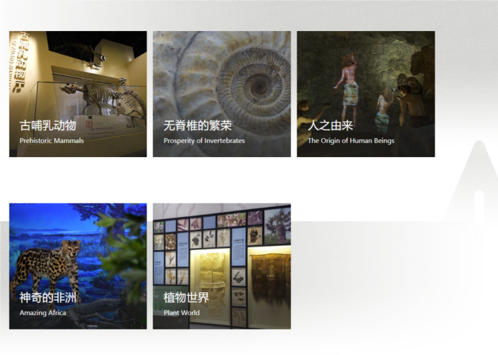

2 .了解自然博物馆网页
“虚拟展厅”的入口在那里？网页中有几个虚拟展厅？

Slide 7
3 .拟定参观方案
思考：
（1）我想在线参观的动物： 。
（2）我想了解它们的哪些特点： □名称 □外形 □生活习性 其他
（3）如何才能找到它： 。

Slide 8
活动室
1．浏览展馆全貌
2．交互了解细节

Slide 9
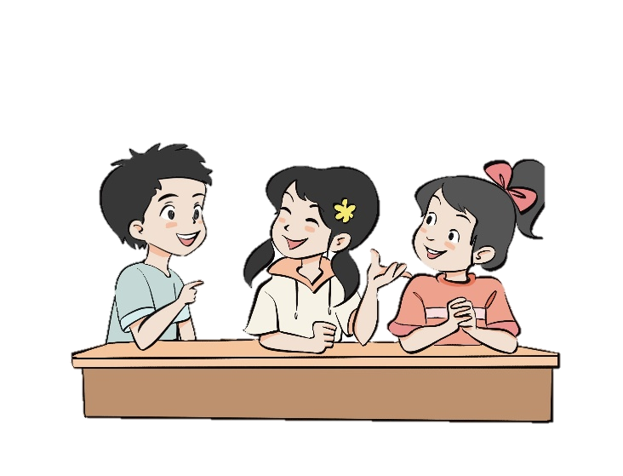
1 .浏览在线展馆
如何使用鼠标操作行走路线？
你会操作吗？
□向前走 □转身 □放大看
我还会： 。

Slide 10



2 .交互了解细节
网页内容：
在线自然博物馆提供丰富的信息，包括文字描述、图片、视频、音频解说、3D模型的切换和播放等，可以深入了解每个展品。
你会播放吗？

Slide 11
收获园
1．分享在线虚拟参观技巧
2．在线参观和实地参观的区别？
3．活动评价

Slide 12

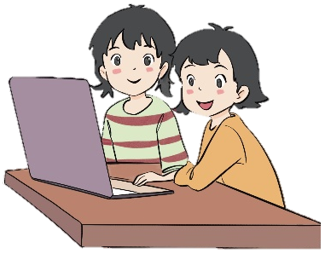
1 .分享在线虚拟参观小技巧
（1）你会全屏显示吗？
（2）你会发弹幕吗？
（3）你还会哪些技巧想和大家分享？

Slide 13
2 .在线参观和实地参观的区别？
（1）视觉感受： 。
（2）参观感受： 。
（3）你更喜欢哪种参观方式： 。

Slide 14

项目评价
评分项目 | 评价等级
项目主题明确、任务分析合理。
选用合适数字工具， 选择合理方法进行在线参观。
掌握在线参观国家自然博物馆参观技巧，了解动物的习性。
体验在线参观过程，能够获取到自己需要的信息。
这节课我点亮了_____颗。

Slide 15
挑战台
1 ．继续探究了解“国家自然博物馆”
2 ．尝试在线参观“云旅游”。

Slide 16


课后拓展
（1）课后选择自己感兴趣的展厅继续参观。
（2）课后尝试浏览参观在线旅游网站。

Slide 17
义务教育《信息科技》三年级上册
第2单元体验课余生活
期待你下节课更精彩的表现！

